Slide 2

REPÚBLICA DE MOÇAMBIQUE
Cidade de Maputo
Conselho dos Serviços de Representação do Estado
Serviço de Saúde
Tema: Jogos de Azar - impacto para a sociedade
Maputo, Outubro de 2026

Slide 3
Sumário
Definição
Fardo Epidemiológico Global
Neurobiologia
Consequências individuais e sociais
Responsabilidade Regulatória
Recomendações

Slide 4
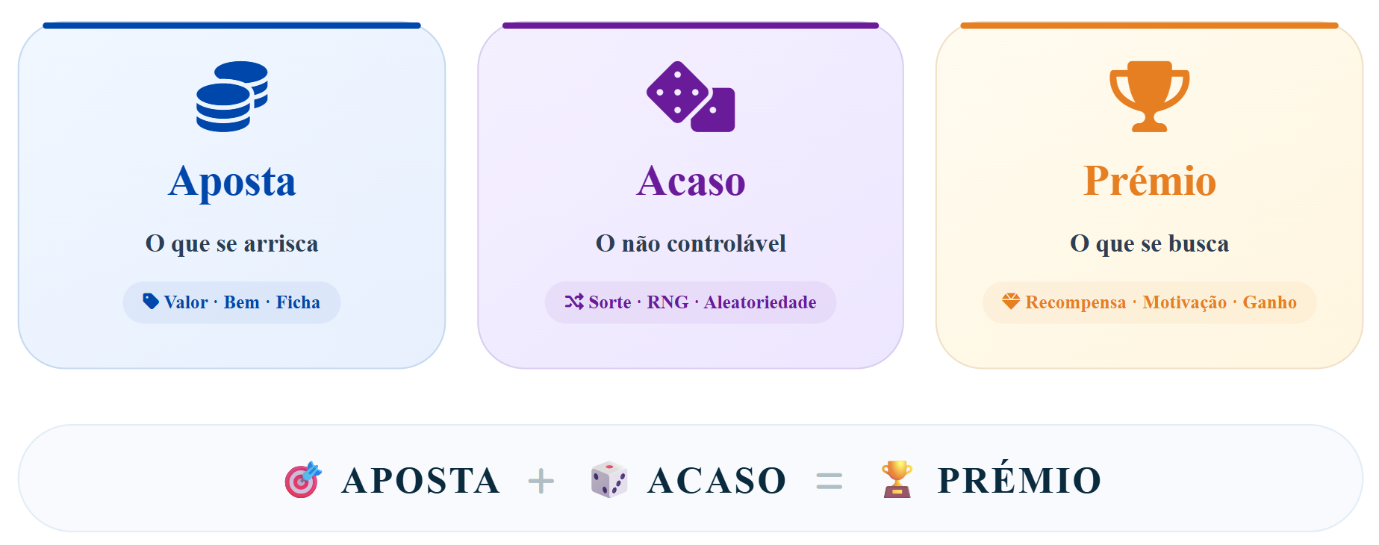
Jogo de azar
Actividade onde se aposta valor num evento de resultado incerto
(primariamente acaso) para ganhar um prémio.

Slide 5


Pergunta Central
O jogo é um comportamento individual…
…ou um fenómeno estruturado por sistemas económicos e legais?

Slide 6
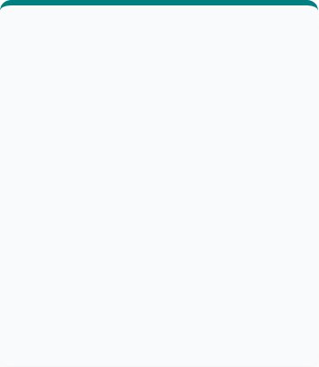




Crescimento e Modelo de Negócio
Projecções financeiras e a concentração da receita em utilizadores de alto risco
RECEITA GLOBAL
JOGO ONLINE
DEPENDÊNCIA
US$ 205B
60%
US$ 700B
Percentagem da receita total gerada por pessoas que jogam em níveis prejudiciais.
Perdas líquidas dos consumidores (lucro da indústria) até 2028.
Projecção de rendimento bruto apenas do segmento digital até 2030.
GLOBAL INDUSTRY ESTIMATES | LANCET 2024
(Wardle et al., 2024)

Slide 7
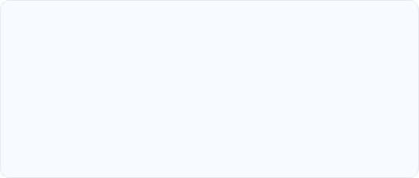


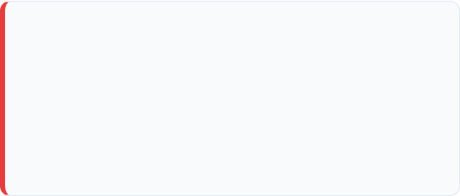

Fardo Epidemiológico Global do Jogo
Prevalência, Morbilidade e Riscos Emergentes na Saúde Pública Mundial
PARTICIPAÇÃO ANUAL (Adultos / Adolescentes)
RISCO DE CONVERSÃO PARA TRANSTORNO
46.2% | 17.9%
15.8%
TRANSTORNO DO JOGO (CID 11)
POPULAÇÃO AFECTADA
80 Milhões
448.7M
Adultos que enfrentam algum nível de dano
(Wardle et al., 2024)

Slide 8
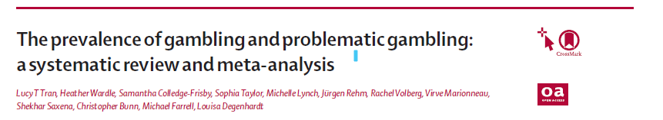
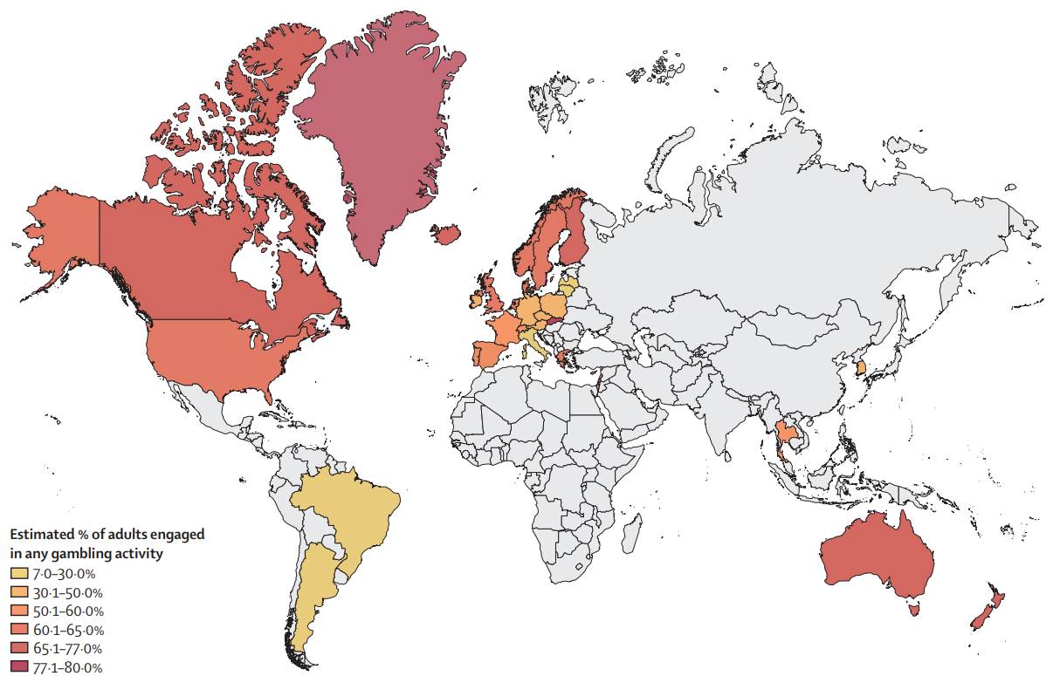
Lancet Public Health 2024; 9: e594–613
?

Slide 9
Categorização dos Produtos
Classificados de acordo com a sua mecânica e nível de risco
Lotarias - Raspadinhas - Apostas desportivas tradicionais
Slot machines – Jogos de casino ao vivo
Ciclo rápido de apostas e reforço imediato.
Apostas desportivas – Mercado em crescimento
A ilusão de ”conhecimento técnico” mascara a natureza aleatória e as margens da casa.
Eventos Discretos
Alta Frequência
Apostas Online
Risco moderado
Os mais viciantes
Crescimento acelerado
(Wardle et al., 2024)

Slide 10

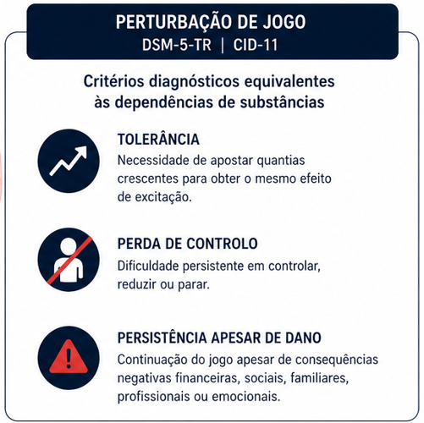
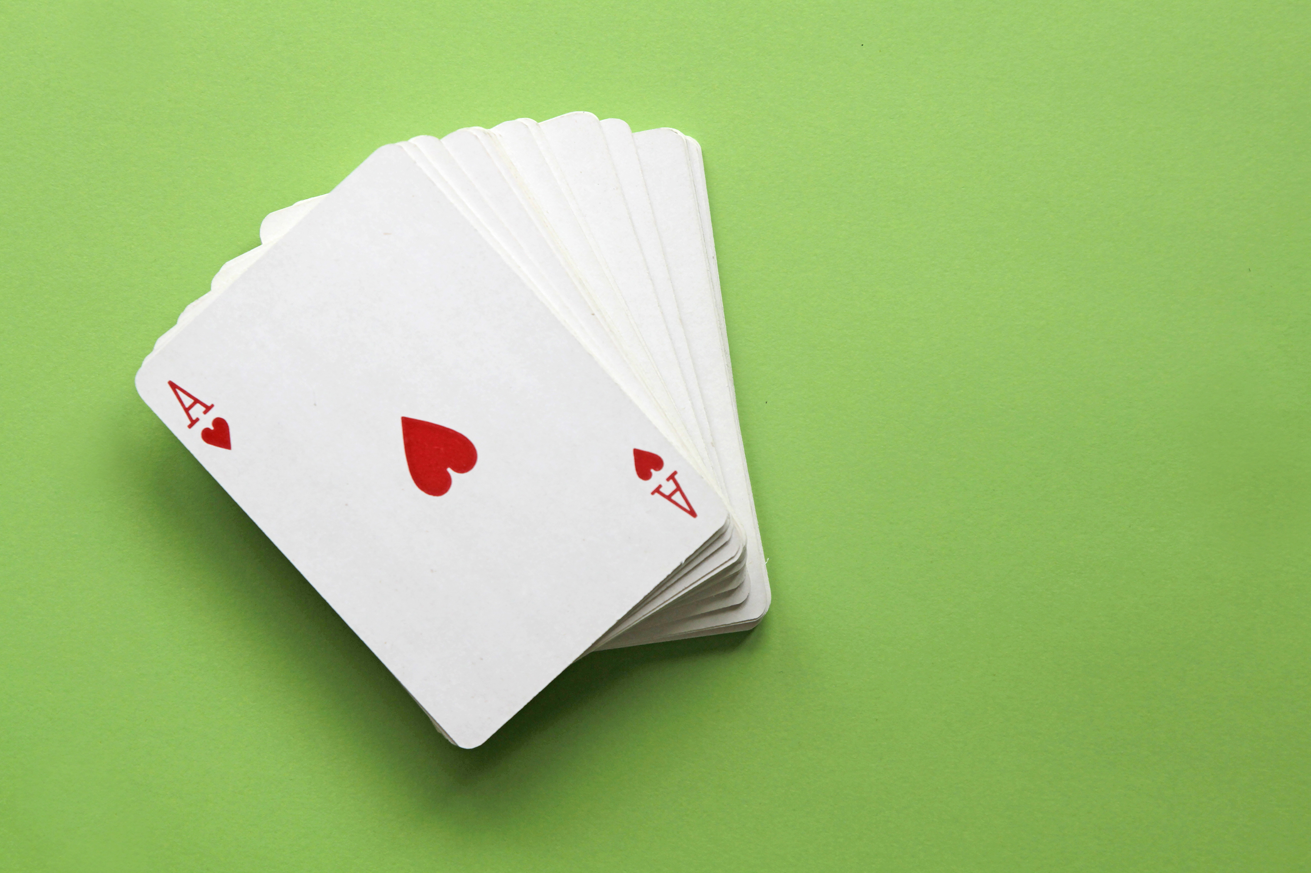


Jogos de azar: neurobiologia
Da percepção ao cérebro: não é apenas comportamento
1. DEFINIÇÕES: ONDE COMEÇA
2. NÃO É APENAS COMPORTAMENTO
JOGO DE AZAR
JOGO DE HABILIDADE
APOSTAS
Resultado determinado predominantemente pelo acaso.
Resultado determinado predominantemente pela competência do jogador.
Previsão sobre eventos futurros, muitas vezes com sensação de influência no resultado
(The Lancet Public Health, 2021; Caroline N. Nguyen, 2022 e Wardle et al., 2024)

Slide 11
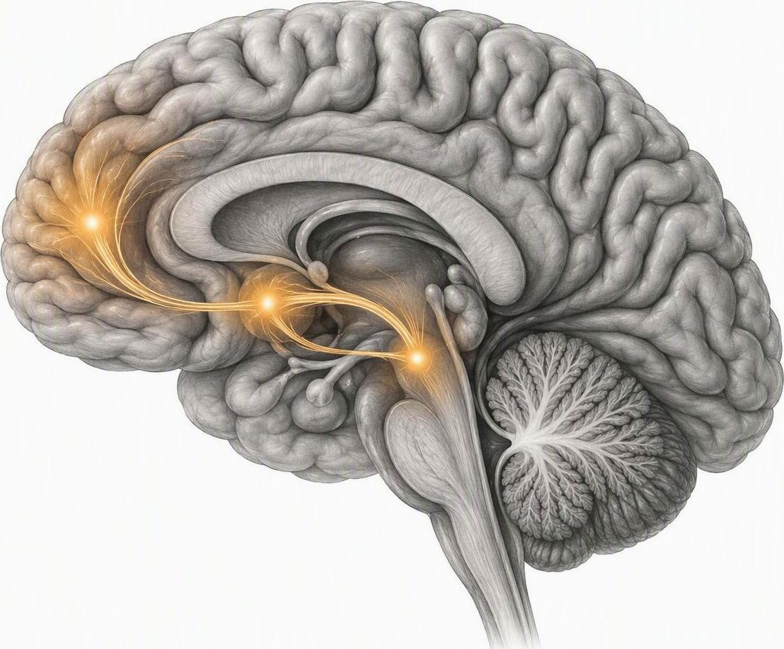
O jogo treina o cérebro a perseguir a próxima recompensa
Não é apenas “prazer”: é aprendizagem por antecipação e erro de previsão.
01
Antecipação + incerteza
Pistas do jogo e recompensas imprevisíveis recrutam o circuito de recompensa antes de o resultado ser conhecido.
1
2
02
Sinal dopaminérgico
3
A dopamina ajuda a marcar saliência e erro de previsão: resultados inesperados reforçam a repetição da aposta.
03
Controlo menos eficaz
Com a repetição, as pistas ganham força motivacional e o controlo pré-frontal sobre impulsos e decisões torna-se menos eficaz.
1 controlo pré-frontal • 2 recompensa/estriado • 3 sinal mesolímbico
Resultado: cresce o “querer” e a perseguição do ganho, mesmo quando as consequências pioram.
Fontes: Behav Neurosci; Yin et al. (2025), J Behav Addict.

Slide 12
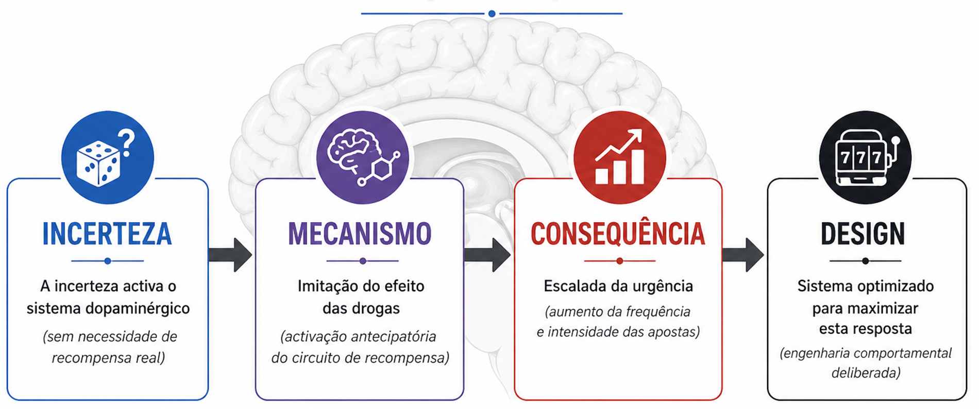

O jogo não é entretenimento. É um sistema que explora o cérebro
Adaptado de Caroline N. Nguyen, 2022

Slide 13




O Impacto Oculto - As Consequências Visíveis do Transtorno
Dimensão | Consequências observadas
Financiera | Dívidas acumuladas, empréstimos de risco, venda de bens pessoais, contas atrasadas, furtos, fraudes e falência.
Profissionais | Queda de produtividade, absentismo ou perda do emprego.
Familiares | Quebra de confiança, conflitos constantes, isolamento social e divórcio.
Emocionais | Altos níveis de ansiedade, depressão (sentimento de culpa ou vergonha) e risco de ideação suicida.

Slide 14

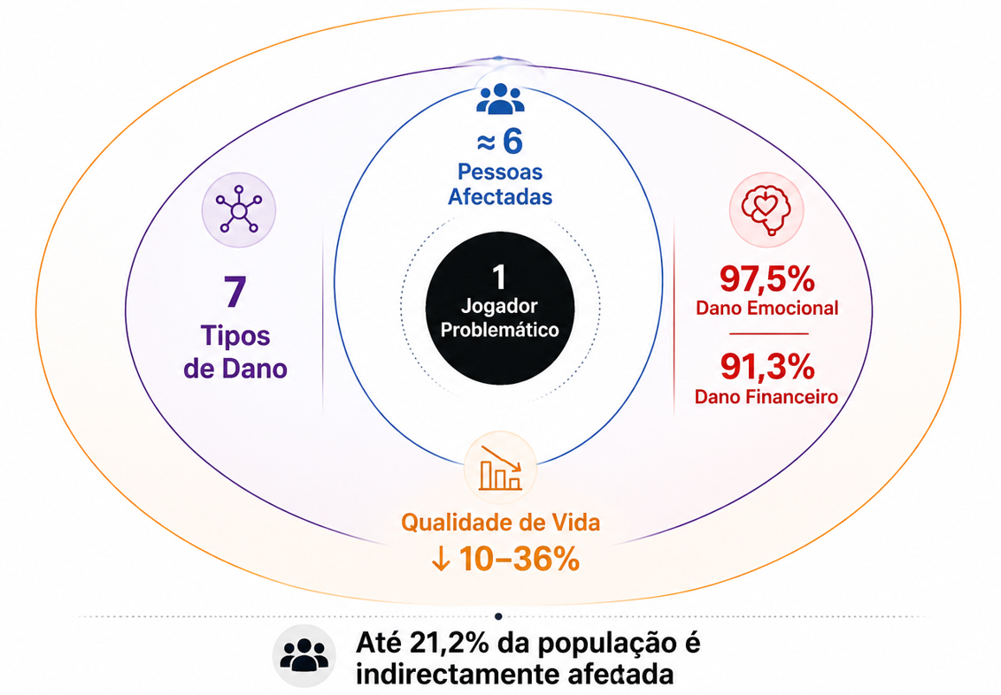
Dano do jogo a outros afectados
Danos Emocionais
Danos Relacionais
Danos Financeiros
Danos à Saúde
Danos Educacionais
Danos Culturais
Danos por Actividade Criminosa
Dowling et al., 2025

Slide 15
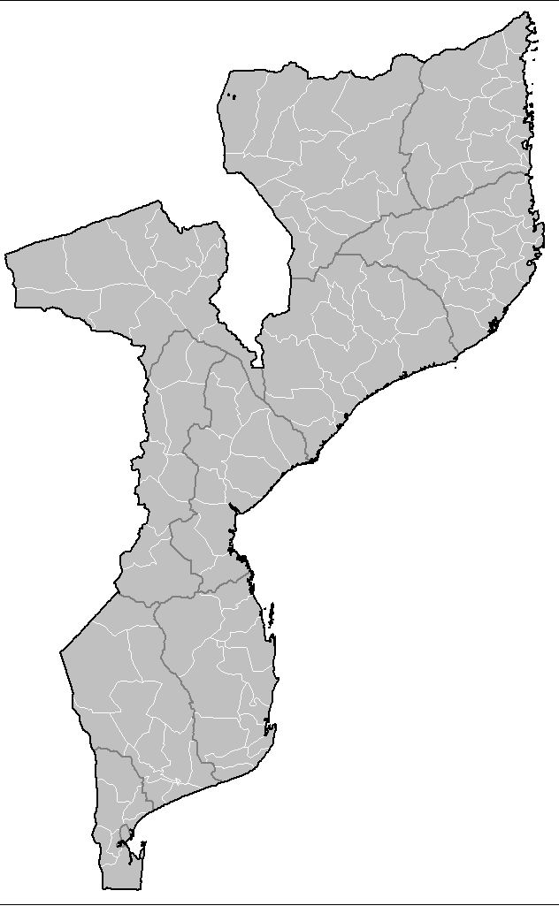
Dispersão Geográfica do Fenómeno
43 Suicídios
Reportados apenas em Maputo no primeiro semestre de 2025, com nexo directo a dívidas.
Fragilidade Institucional
Incidência alarmante em agentes da PRM, professores e guardas penitenciários.
Factor "Aviator"
Identificado como o principal gatilho para perdas rápidas e colapso emocional.
Fontes: O País (2025)

Slide 16
Responsabilidade Regulatória
Da evidência à acção — o papel do Estado e da lei

Slide 17
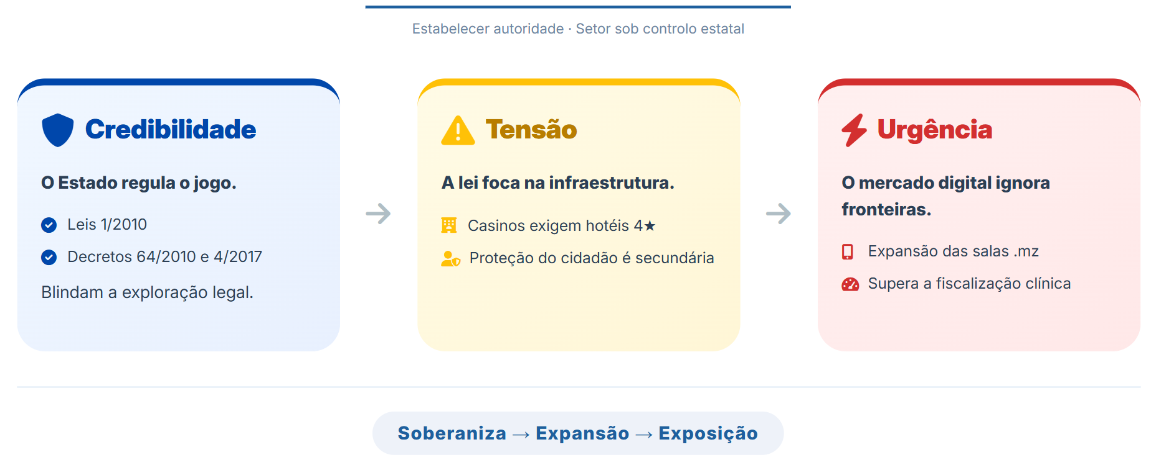
📐 A Estrutura do Jogo

Slide 18
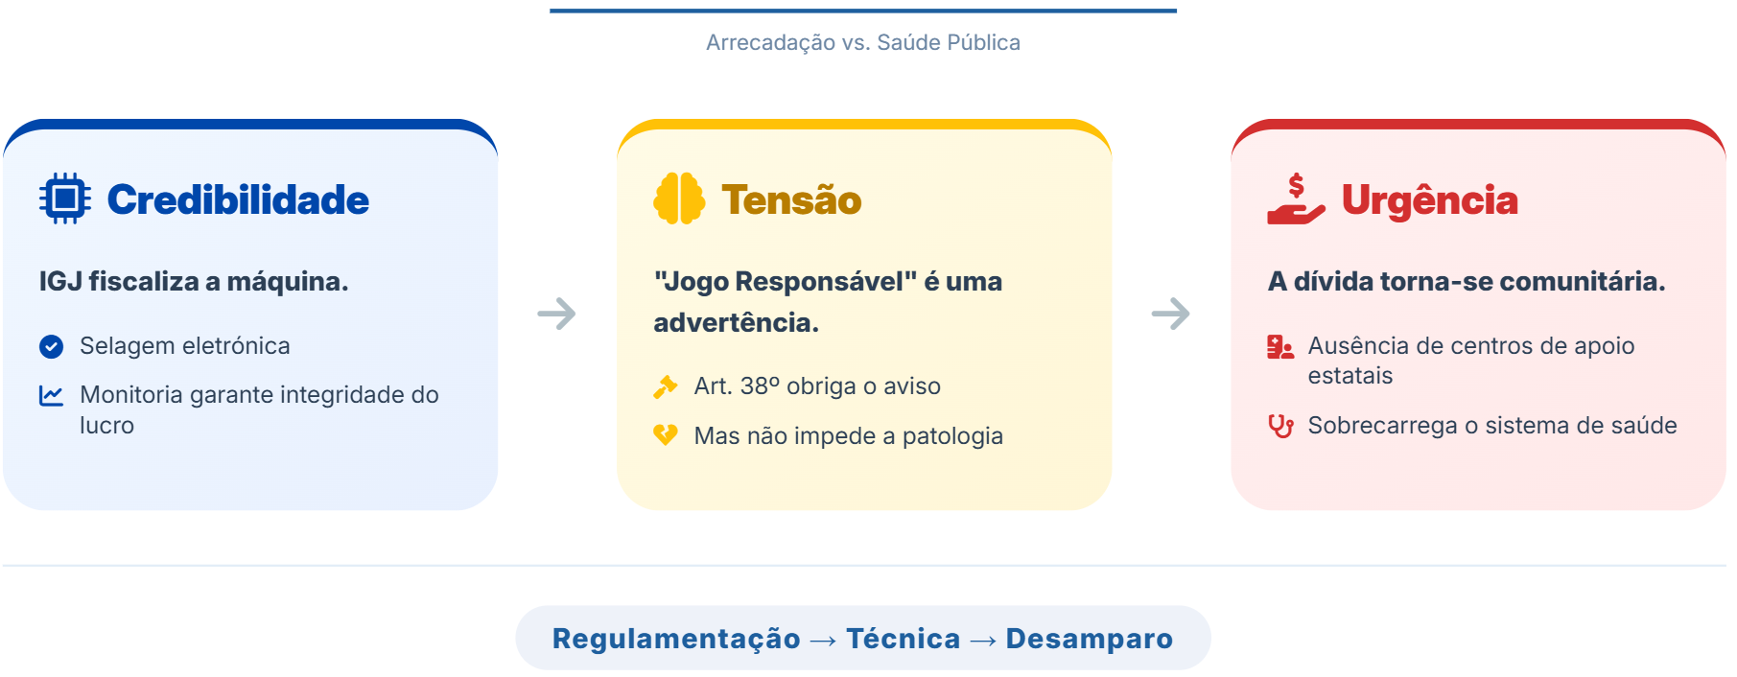
⚠️ A Falha no Sistema

Slide 19
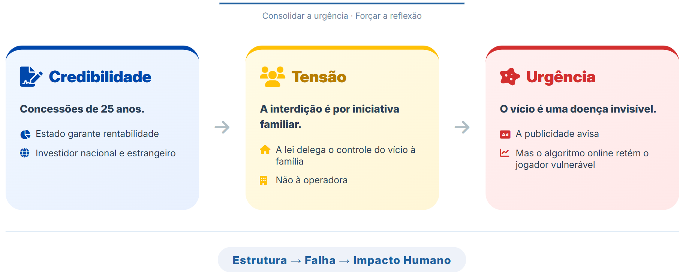
👥 O Impacto Humano

Slide 20
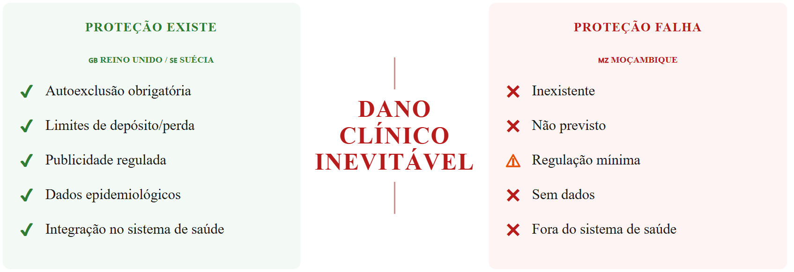
Moçambique protege o jogo.
Não protege o jogador.
Comparação regulatória: Reino Unido / Suécia vs MoçambiquE
(GOV.UK, 2023, Streeter, 2025, Wiggin LLP, 2025 )

Slide 21
Recomendações
O dano é previsível.
A resposta também pode ser.
🏥
🧠
⚖️
Saúde Pública
Implementar programas de rastreio para o Transtorno do Jogo em unidades de sanitárias.
▶ Diagnóstico precoce
Intervenção
Apoio psicológico obrigatório subsidiado pelas receitas fiscais da indústria do jogo.
▶ Quem lucra, financia a solução
Regulação
Incluir: autoexclusão e limites de perdas obrigatórios.
▶ Alinhamento com padrões internacionais

Slide 22
Referências
1. Caroline N. Nguyen. (2022). Neurobiology of Pathological Gambling: A Literature Review. Scholarly Review Journal Fal. https://doi.org/10.70121/001c.121678
2. Dowling, N. A., Hawker, C. O., Merkouris, S. S., Rodda, S. N., & Hodgins, D. C. (2025). Addressing gambling harm to affected others: A scoping review (Part I: Prevalence, socio-demographic profiles, gambling profiles, and harm). Clinical Psychology Review, 116, 102542. https://doi.org/10.1016/j.cpr.2025.102542
3. GOV.UK. (2023, abril 27). Major reform of gambling laws to protect vulnerable users in smartphone era. https://www.gov.uk/government/news/major-reform-of-gambling-laws-to-protect-vulnerable-users-in-smartphone-era
4. Stahl, S. M. (2014). Psicofarcamacologia: Bases neurocientíficas e aplicações (4.ª ed.). Editora Guanabara Koogan Ltda.
5. Streeter, J. (2025, dezembro 2). Sweden takes gambling shift for 2026 reform. https://igamingexpert.com/regions/europe/sweden-reform/
6. The Lancet Public Health, null. (2021). Gambling: A neglected public health issue. The Lancet. Public Health, 6(1), e1. https://doi.org/10.1016/S2468-2667(20)30290-5
7. Wardle, H., Degenhardt, L., Marionneau, V., Reith, G., Livingstone, C., Sparrow, M., Tran, L. T., Biggar, B., Bunn, C., Farrell, M., Kesaite, V., Poznyak, V., Quan, J., Rehm, J., Rintoul, A., Sharma, M., Shiffman, J., Siste, K., Ukhova, D., … Saxena, S. (2024). The Lancet Public Health Commission on gambling. The Lancet Public Health, 9(11), e950–e994. https://doi.org/10.1016/S2468-2667(24)00167-1
8. Wiggin LLP. (2025). Remote game design changes: Taking effect 17 January 2025. https://www.wiggin.co.uk/insight/remote-game-design-changes-taking-effect-17-january-2025

Slide 23
“Obrigado!”
“O Nosso Maior Valor É A Vida!”

